Slide 1
Luyện từ và câu
Danh từ

Slide 2


Slide 3



Slide 4
Hình thành
khái niệm danh từ

Slide 5
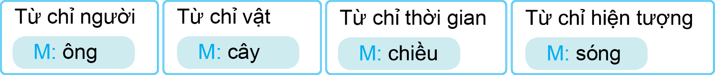
1. Tìm từ chỉ sự vật có trong hai khổ thơ dưới đây và xếp vào nhóm thích hợp.
a. Đôi bàn tay be bé Nhanh nhẹn ai biết không? Chiều tưới cây cho ông Tối chép thơ tặng bố.
 | b. Tàu chú cưỡi sóng đi Gió mặn đùa chân tóc Bãi cát trắng, dừa xanh Biển vàng đêm trăng biếc.
30/7

Slide 6



THẢO LUẬN NHÓM 3

Slide 7


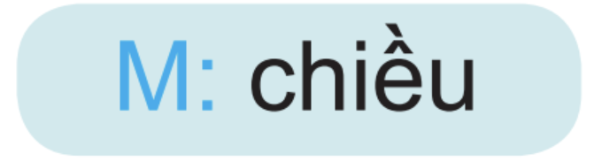

1. Tìm từ chỉ sự vật có trong hai khổ thơ dưới đây và xếp vào nhóm thích hợp.
Từ chỉ người
Từ chỉ vật
➢ bàn tay
bố
chú
➢ tàu
➢ chân tóc
a. Đôi bàn tay be bé Nhanh nhẹn ai biết không? Chiều tưới cây cho ông Tối chép thơ tặng bố.
➢ cát
➢ dừa
30/7
➢ biển
Từ chỉ thời gian
Từ chỉ hiện tượng
 | b. Tàu chú cưỡi sóng đi Gió mặn đùa chân tóc Bãi cát trắng, dừa xanh Biển vàng đêm trăng biếc.
tối
đêm
gió
trăng

Slide 8

GHI NHỚ
GHI NHỚ
Danh từ là từ chỉ sự vật (người, vật, thời gian, hiện tượng tự nhiên,…).

Slide 9
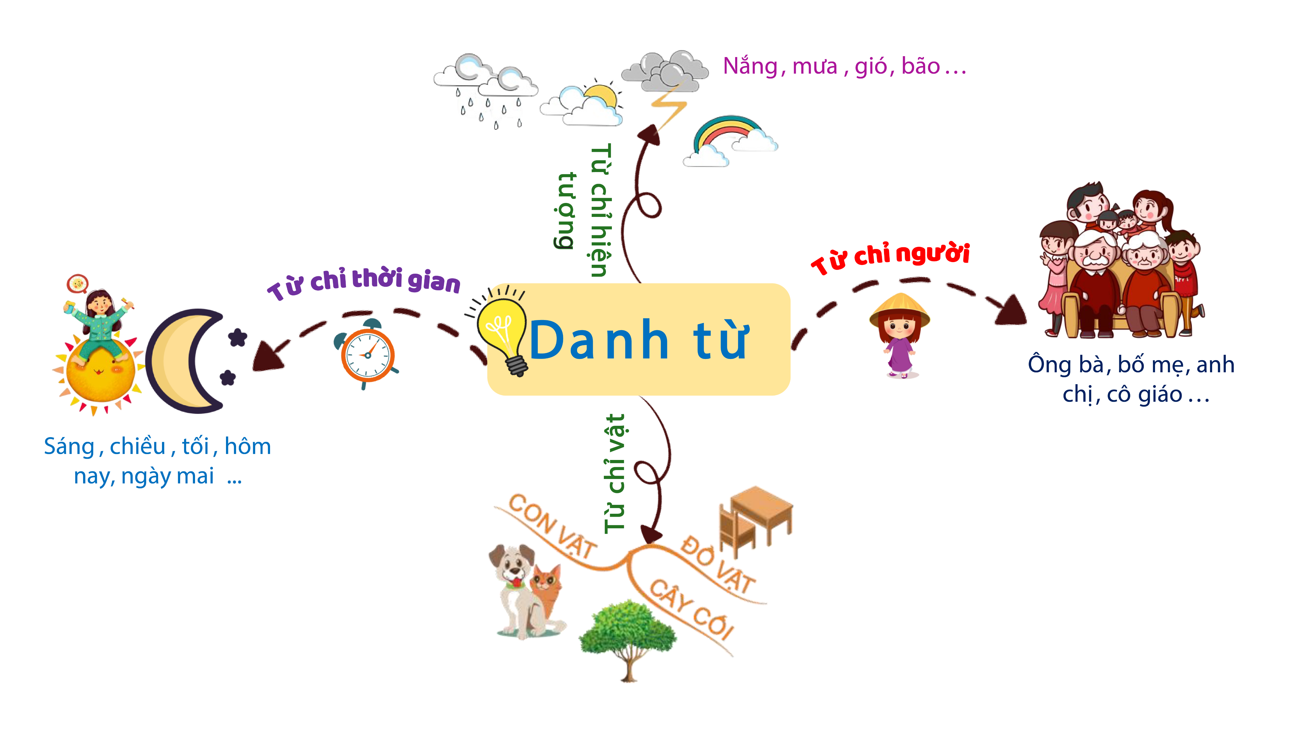
30/7

Slide 10
Nhận diện danh từ

Slide 11
2. Tìm 5 – 7 danh từ có trong đoạn văn sau:
Cánh đồng thênh thang gió nắng. Cái xóm nhỏ ngó ra con kênh. Không gian sống động đến nỗi có thể cảm nhận được mùi hương của bông súng nở trong đìa, tiếng con chim tu hú gọi bầy tao tác, cá quẫy dưới váng bèo. Trên bờ vườn, dưới ao, mấy bầy gà, bầy vịt ta thong dong bới tìm mồi trong rào sậy.
LÀM VÀO VỞ BÀI TẬP

Slide 12
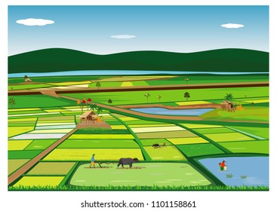


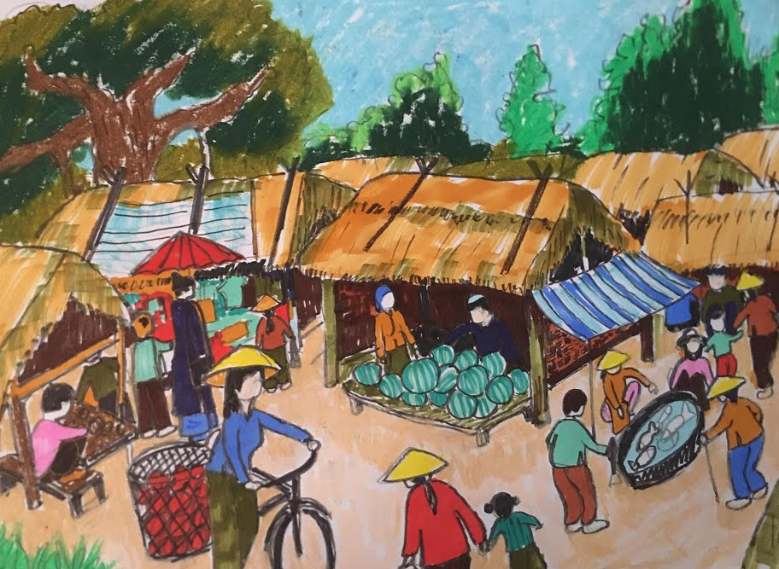




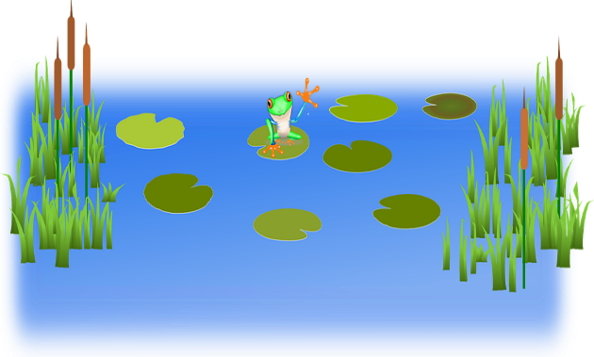


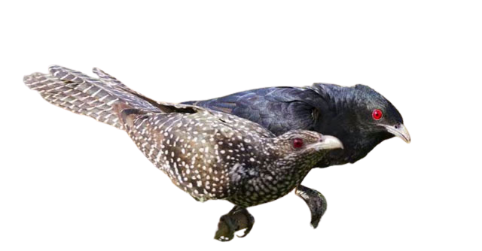
2. Tìm 5 – 7 danh từ có trong đoạn văn sau.
Cánh đồng thênh thang gió nắng. Cái xóm nhỏ ngó ra con kinh. Không gian sống động đến nỗi có thể cảm nhận được mùi hương của bông súng nở trong đìa, tiếng con chim tu hú gọi bầy tao tác, cá quẫy dưới váng bèo. Trên bờ vườn, dưới ao, mấy bầy gà, bầy vịt ta thong dong bới tìm mồi trong rào sậy.
Theo Nguyễn Ngọc Tư
cánh đồng
gió
nắng
xóm nhỏ
kinh
không gian
mùi hương
bông súng
đìa
tiếng
chim tu hú
bầy

Slide 13
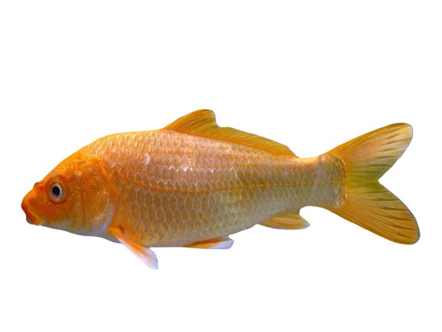
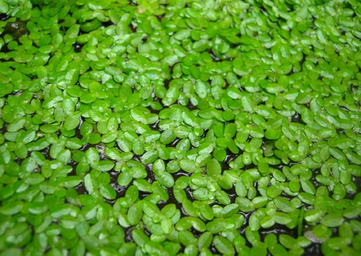
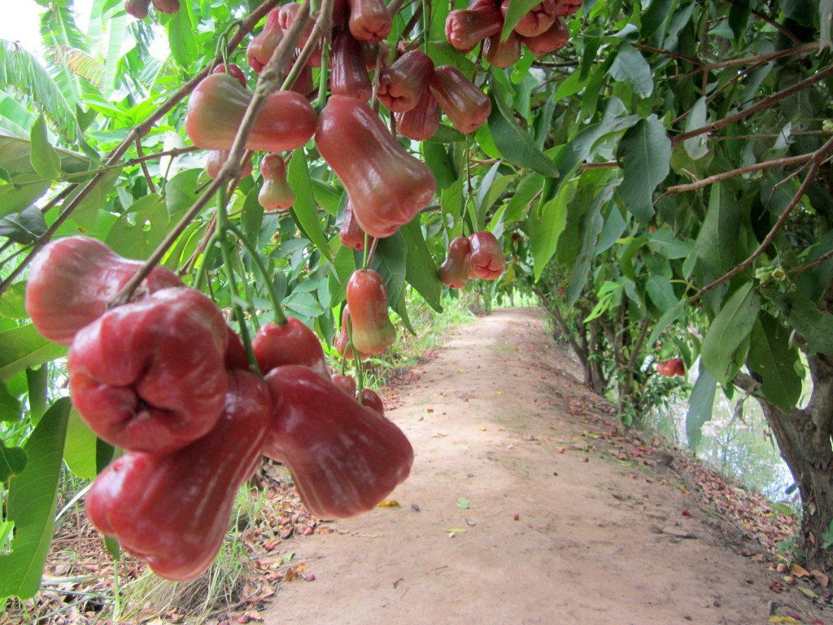
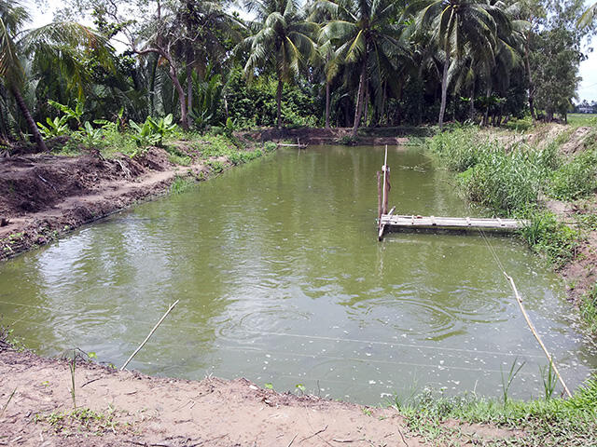
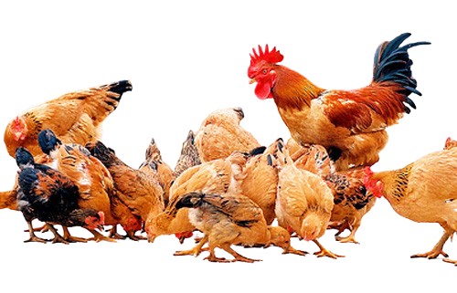
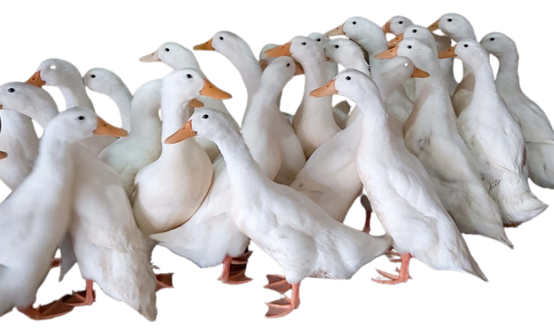
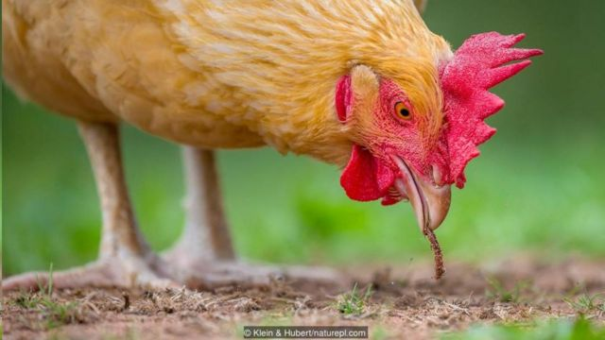
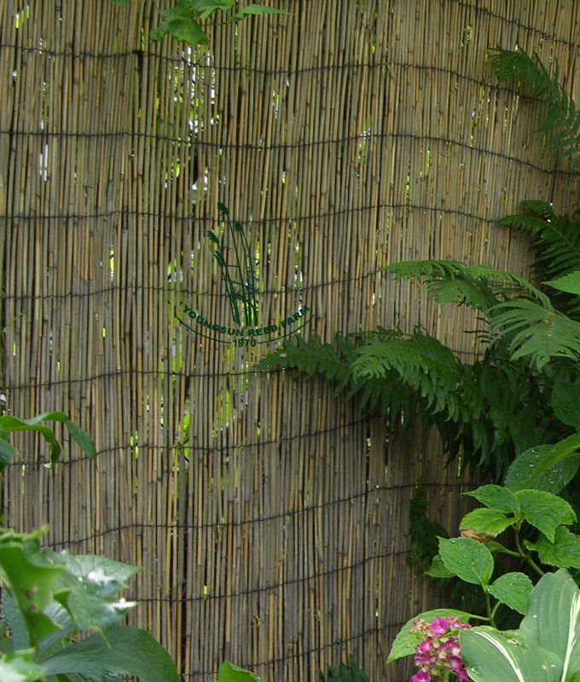
2. Tìm 5 – 7 danh từ có trong đoạn văn sau.
cá
váng bèo
Cánh đồng thênh thang gió nắng. Cái xóm nhỏ ngó ra con kinh. Không gian sống động đến nỗi có thể cảm nhận được mùi hương của bông súng nở trong đìa, tiếng con chim tu hú gọi bầy tao tác, cá quẫy dưới váng bèo. Trên bờ vườn, dưới ao, mấy bầy gà, bầy vịt ta thong dong bới tìm mồi trong rào sậy.
Theo Nguyễn Ngọc Tư
bờ vườn
ao
bầy gà
bầy vịt ta
mồi
rào sậy

Slide 14
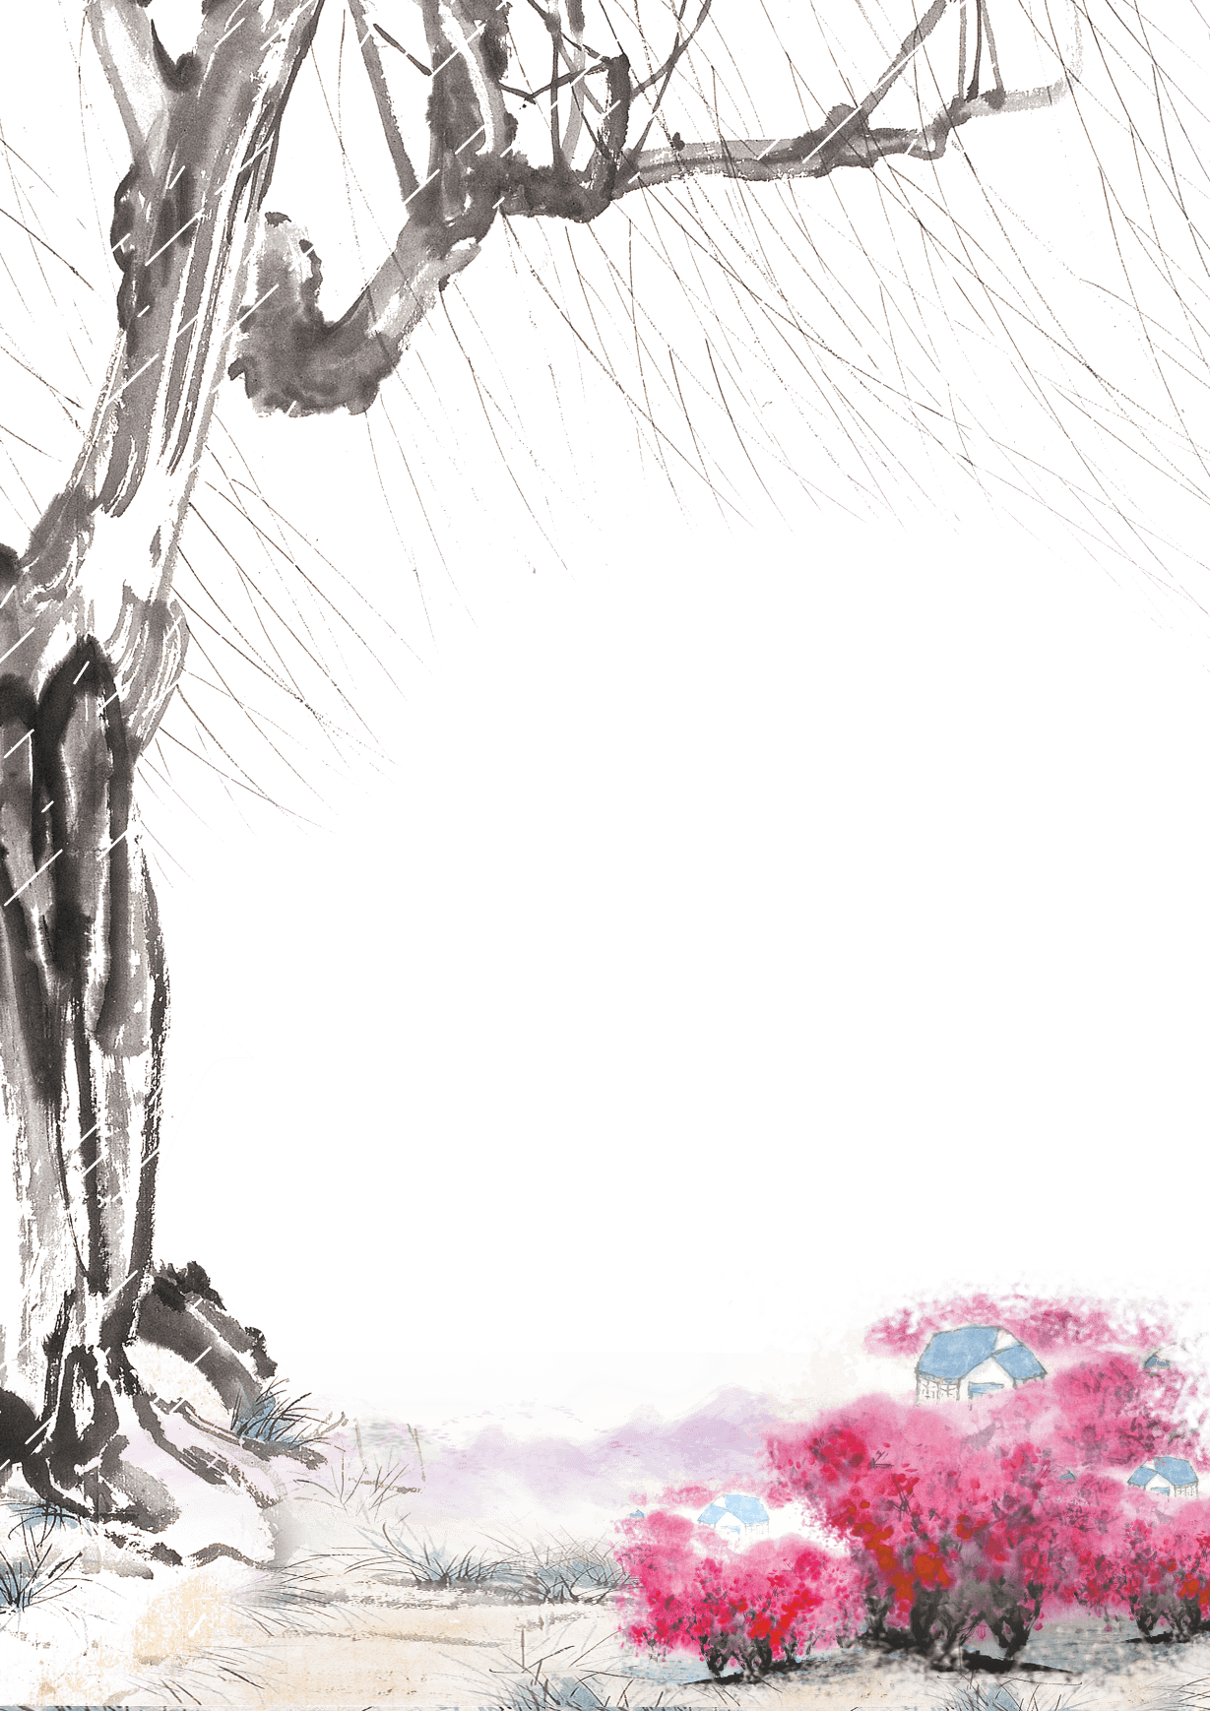
Giải nghĩa
Đìa: chỗ trũng nhỏ ở giữa đồng, có bờ để giữ nước và cá.

Slide 15
Đặt câu với
danh từ cho trước

Slide 16
3. Đặt 2 – 3 câu có các danh từ sau:
buổi sáng
ánh nắng
con đường
học sinh
TRÒ CHƠI TRUYỀN HOA

Slide 17


3. Đặt 2 – 3 câu có các danh từ sau:
Buổi sáng, mọi người ra đồng làm việc.
Tập thể dục buổi sáng rất tốt cho sức khoẻ.
Em thích xem chương trình Chào buổi sáng trên tivi.
buổi sáng

Slide 18


3. Đặt 2 – 3 câu có các danh từ sau:
Ánh nắng cuối thu nhè nhẹ xuyên qua kẽ lá.
Dưới ánh nắng gay gắt của mùa hè, những đoá phượng càng thêm rực rỡ.
Ánh nắng ấm áp sưởi ấm cho muôn loài.
ánh nắng

Slide 19

3. Đặt 2 – 3 câu có các danh từ sau:
Mỗi chiều, em đi học về trên con đường quen thuộc.
Những con đường quê em đã được trải nhựa bằng phẳng.
Con đường dẫn đến khu vườn quanh co, khúc khuỷu.
con đường

Slide 20

3. Đặt 2 – 3 câu có các danh từ sau:
Em là học sinh lớp Bốn.
Buổi họp phụ huynh học sinh sẽ diễn ra vào cuối tuần này.
Ngoài sân, các bạn học sinh lớp 4A đang tập thể dục.
học sinh

Slide 21
HOẠT ĐỘNG NỐI TIẾP
HOẠT ĐỘNG NỐI TIẾP

Slide 22



Khái niệm nào đúng khi nói về danh từ?
A. Danh từ là từ chỉ sự vật (người, vật, hiện tượng tự nhiên, thời gian,…).
B. Danh từ là từ chỉ hoạt động (ăn, uống, đi, ngủ,…).
C. Danh từ là từ chỉ đặc điểm (xanh, đỏ, tím, vàng, cao, thấp,…).

Slide 23
Từ nào dưới đây là danh từ?
A. đọc
B. khóc
C. cây đào

Slide 24
Từ ngày mai là danh từ chỉ:
A. thời gian
B. người
C. vật

Slide 25


